Slide 1


ЎЗБЕКИСТОН РЕСПУБЛИКАСИ МАРКАЗИЙ БАНКИ
Ўзбекистонда пул-кредит сиёсатида инфляцион таргетлашнинг принцип ва механизмларини босқичма босқич татбиқ қилиш натижалари ҳамда уни такомиллаштириш масалалари

Slide 2
Мундарижа
Пул-кредит сиёсатини юритишда инфляцион таргетлаш режимига ўтиш асослари
Пул-кредит соҳасидаги вазият ва пул-кредит инструментларини такомиллаштириш борасида амалга оширилган ишлар
3. Инфляцион таргетлаш режимини жорий қилиш бўйича мавжуд муаммолар, хатарлар ва чекловлар

Slide 3
Пул-кредит сиёсатини юритишда инфляцион таргетлаш режимига ўтиш асослари

Slide 4
Ички валюта бозорини либераллаштирилиши
Ўзбекистон Республикаси Президентининг «Валюта сиёсатини либераллаштириш бўйича биринчи навбатдаги чора-тадбирлар тўғрисида»ги Фармони (ПФ-5177, 02.09.2017 й.) қабул қилиниши билан:
валюта алмашув курсини белгилашнинг бозор меxанизмига ўтилди;
юридик ва жисмоний шахсларнинг валюта бозоридаги фаолиятининг эркинлиги таъминланди;
экспортёрларнинг чет эл валютасидаги тушумини мажбурий сотиш бўйича талаб бекор қилинди;
юридик шахсларга жорий халқаро операциялар учун тижорат банкларида чет эл валютасини чекловсиз сотиб олиш ҳуқуқи берилди;
жисмоний шахсларга, шунингдек ЯТТларга чет эл валютасини конверсион бўлимлар орқали сотиб олиш ва уларни чет элда ҳеч қандай чекловларсиз ишлатиш ҳуқуқи берилди;

Slide 5
Ички валюта бозорини либераллаштирилиши
чет эл валютасида даромад олувчи ЯТТ ва фермерлар банк банк ҳисобрақамларидан чет эл валютасини нақд қўринишда олиш имкониятига эга бўлдилар;
юридик шахсларга дивидендларни чет эл валютасида тўлаш ҳуқуқи берилди;
ЯТТ чет эл валютасини жисмоний шахсларга ўрнатилган тартибда сотиб олиш ва банк ҳисобварағи орқали импорт учун тўловларни амалга оширишга рухсат берилди;
тижорат банклари томонидан жисмоний шахсларга нақд чет эл валютасини чет элга олиб чиқиб кетиш учун рухсатномалар бериш амалиёти бекор қилинди;
жисмоний шахслар томонидан нақд чет эл валютасини ҳеч қандай рухсатномаларсиз чет элга олиб чиқиш миқдори 2 мингдан 5 минг АҚШ доллари эквивалентигача оширилди.

Slide 6
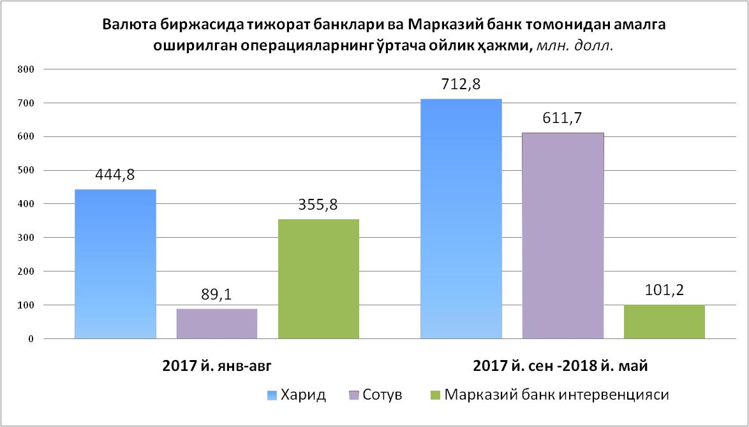

Slide 7
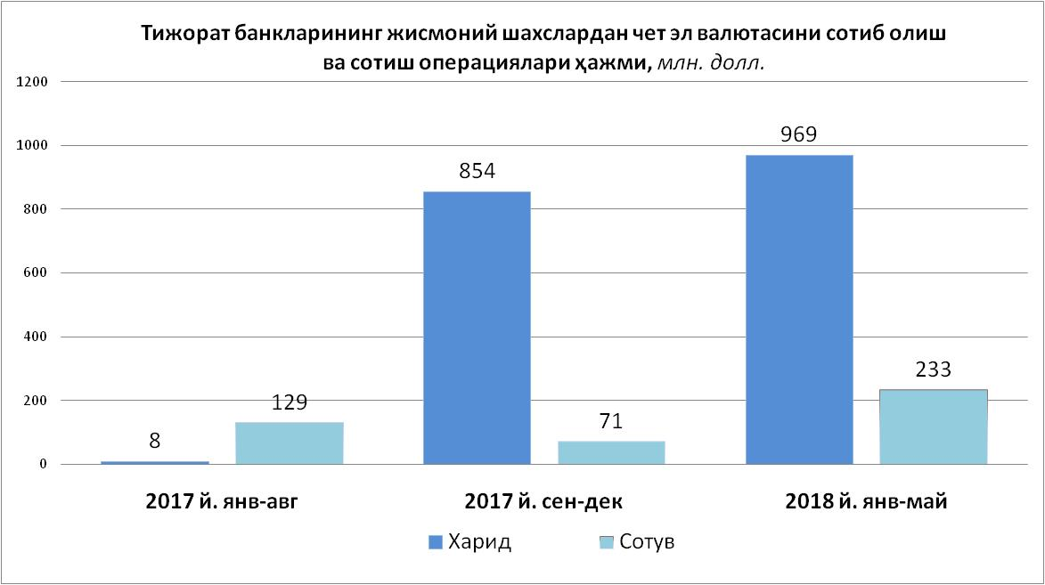

Slide 8
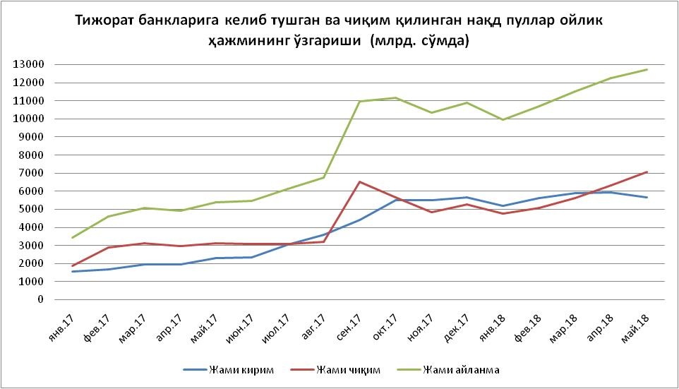

Slide 9
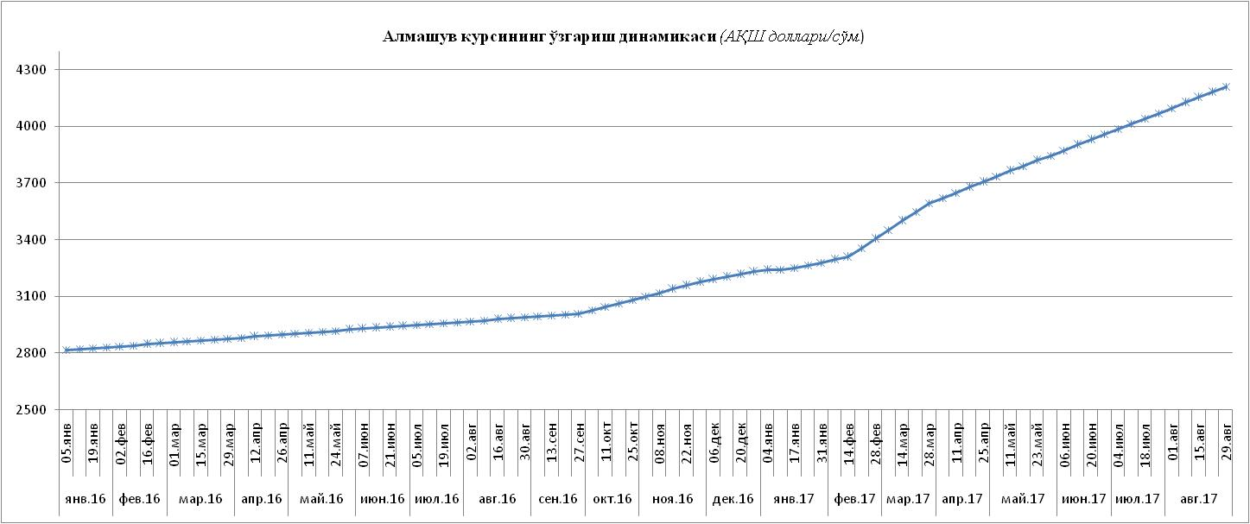
9

Slide 10
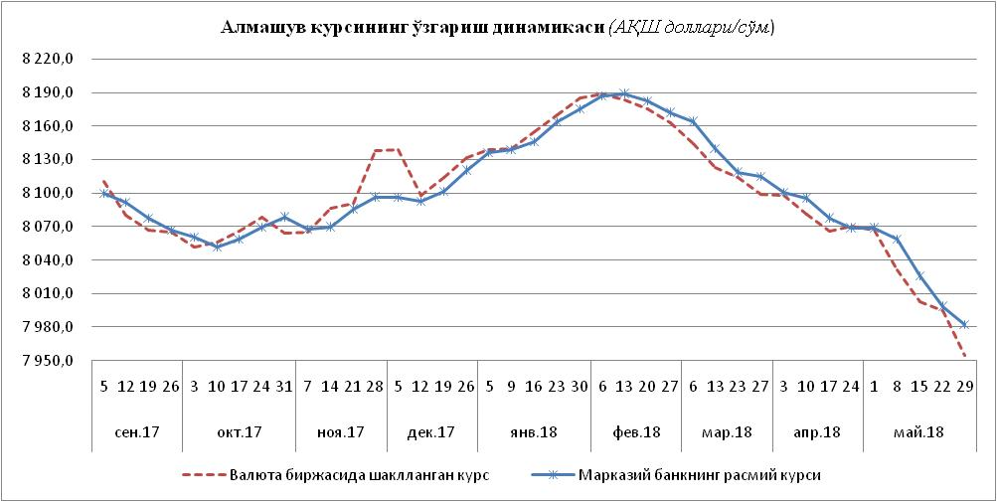
10

Slide 11
Ўзбекистон Республкаси Президентининг
ПҚ-3272-сонли қарори
Ўзбекистон Республикаси Марказий банкининг ички нархларнинг барқарорлигини таъминлашда ўрта муддатли истиқболда пул-кредит сиёсатининг инфляцияцион таргетлаш режимига ўтиш тўғрисидаги таклифига розилик берилди
2017-2021 йилларда пул-кредит сиёсатини янада такомиллаштириш чора-тадбирлари Комплекси тасдиқланди

Slide 12
Пул-кредит сиёсатини амалга оширишнинг асосий усуллари
Монетар таргетлаш режими: пул агрегатлари ҳажмлари ўзгаришини мақсадли кўрсатгичлар доирасида бўлишини таъминлаш
Валюта курсини таргетлаш режими: валюта курсини мақсадли кўрсатгич доирасида бўлишини таъминлаш
Номинал мўлжалга эга бўлмаган режим: аниқ бир мақсадли номинал кўрсаткичларга эришиш бўйича мажбурият олинмайди
Инфляцион таргетлаш режими: кейинги слайдларда батафсил ёритилади

Slide 13
Пул-кредит сиёсати усули (режими)ни ўзгартириш зарурияти
Дунёнинг кўплаб марказий банклари пул-кредит сиёсати-нинг самарали режими сифатида инфляцияни таргетлаш режимини танлашяпти ва пул массасини таргетлаш каби бошқа режимлардан воз кечишмоқда.
Сабаб
Молия бозоридаги структуравий ўзгаришлар ва шартларнинг либераллашиши натижасида пул массаси ва инфляция орсидаги боғлиқлик заифлашди.
Натижада
Марказий банк томонидан инфляциянинг мақсадли кўрсаткичларига эришиш учун амалга ошириётган чора-тадбирларининг самарадорлигини пасайтирди.

Slide 14
Таҳлиллар натижасида инфляция даражаси, ЯИМ дефлятори ва пул массаси ўзгариши ўртасида аниқ ва барқарор ўзаро боғлиқликлар аниқланмади

Slide 15
Пул айланиш тезлиги ва пул мультипликатори динамикаси ўзгарувчан характер касб этганлигини ҳам пул-кредит кўрсаткичларининг мақсадли параметрларини ишлаб чиқишда хатоликларга олиб келиши мумкинлигини кўрсатади

Slide 16
Инфляцион таргетлаш режими
Инфляция прогнози
Инфляциянинг мақсадли даражасини таъминловчи пул-кредит (фоиз) сиёсати
Мақсадли фоиз ставкасини таъминловчи операциялар ва чоралар
Пул-кредит сиёсати асосий ставкаси ва коридори
Очиқ бозор операциялари
Мажбурий заҳиралаш
Валюта курси
(эркин ўзгарувчи)
Шаффофлик ва коммуникацион сиёсат (инфляцион кутилмалар)
ва бошқалар.

Slide 17
Инфляцион таргетлаш режимига ўтиш талаблари
пул-кредит сиёсатини юритиш, яъни трансмиссион механизм самарадорлигини ошириш;
валюта бозори фаолиятини янада либераллаштириш ва такомиллаштириш;
пул-кредит сиёсатининг мавжуд инструментларини такомиллаштириш ва янги замонавий бозор инструментларини жорий этиш;
банклараро пул бозори фаолиятининг шаффофлигини ошириш ва ривожлантириш;
макроиқтисодий прогнозлаш ва таҳлил қилиш салоҳиятини мустаҳкамлаш;

Slide 18
Инфляцион таргетлаш режимига ўтиш талаблари
пул-кредит сиёсатининг пировард мақсади ва қўлланиладиган инструментлар тўғрисида кенг жамоатчиликни хабардор қилиш мақсадида пул-кредит сиёсатининг аниқлиги ва шаффофлигини ошириш;
коммуникацион сиёсатни такомиллаштириш;
Марказий банкнинг институционал базасини ривожлантириш;
молия бозорини, шу жумладан, давлат қимматли қоғозлар бозорини ривожлантириш;
макроиқтисодий сиёсатни самарали мувофиқлаштириш;
иқтисодиётнинг барча тармоқларида таркибий ислоҳотларни муваффақиятли амалга ошириш.

Slide 19
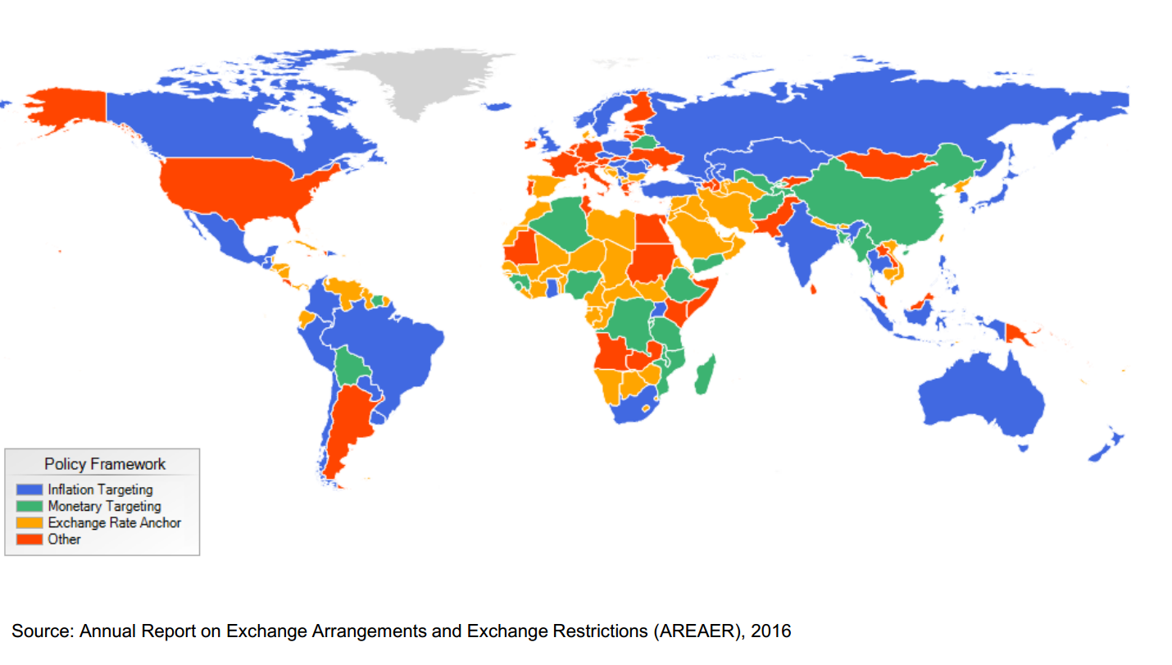
Инфляцион таргетлашнинг халқаро қўлланилиши

Slide 20
Ўзбекистон Республикаси Президентинг 2018 йил 9 январдаги «Ўзбекистон Республикаси Марказий банкининг фаолиятини тубдан такомиллаштириш чора-тадбирлари тўғрисида»ги Фармони
Марказий банк фаолиятининг стратегик мақсадли йўналишлари
Нархлар барқарорлигини таъминлаш
Банк тизими барқарорлиги ва ривожланишини таъминлаш
Тўлов тизими барқарорлиги ва ривожланишини таъминлаш

Slide 21
«Ўзбекистон Республикаси Марказий банкининг фаолиятини тубдан такомиллаштириш чора-тадбирлари тўғрисида»ги Фармони билан
Ўзбекистон Республикаси Марказий банкининг Банк назорати қўмитаси ва Кредит қўмитаси ташкил этилди.
Республика банк кенгаши, Республика пул-кредит сиёсати комиссияси, Муддати ўтказиб юборилган дебиторлик ва кредиторлик қарзларни қисқартириш ва бюджетга тўловлар интизомини мустаҳкамлаш бўйича Республика комиссияси тугатилди.
Ўзбекистон Республикаси Марказий банки ҳузуридаги "Ўзбекистон Республикаси молия секторини ривожлантириш бўйича агентлиги" давлат унитар корхонаси тугатилди;

Slide 22
«Ўзбекистон Республикаси Марказий банкининг фаолиятини тубдан такомиллаштириш чора-тадбирлари тўғрисида»ги Фармон билан
нархлар барқарорлигини таъминлаш мақсадида ликвидлик бериш ва қайтаришнинг замонавий турлари, механизмлари ва усулларини жорий қилган ҳолда пул-кредит сиёсати инструментларининг таъсирчанлигини ошириш;
жамоатчилик ва бизнес муҳитининг пул-кредит сиёсатидан хабардорлиги ва тушуниш даражасини оширишга йўналтирилган аниқ ахборот-коммуникацион сиёсат олиб борииш;
Ўзбекистон Республикаси тўлов балансининг Халқаро валюта фонди методологиясига мувофиқ ҳисоби ва таҳлили тизимли асосда юритиш вазифлари белгилаб берилди.

Slide 23
Марказий банкнинг таркибий тузилмаси такомиллаштирилди ва янги департаментлар ташкил этилди
Монетар операциялар департаменти
Статистика ва тадқиқотлар департаменти
Халқаро хамкорлик ва коммуникациялар департаменти
Кредит ташкилотлари пруденциал назорати департаменти (қайта ташкил этилди)

Slide 24
Пул-кредит сиёсатини амалга ошириш ва ривожлантиришнинг ўрта муддатли Концепцияси ишлаб чиқилди ва Марказий банк Бошқаруви қарори билан тасдиқланди
Концепцияда
ўрта муддатли истиқболда Марказий банк томонидан инфляцион таргетлаш режимини амалиётга жорий этиш бўйича босқичма-босқич амалга ошириладиган чора-тадбирлар батафсил ёритилди.
2018-2021-йилларда ушбу Концепцияни амалга ошириш бўйича "йўл харитаси" ишлаб чиқилди.

Slide 25
Пул-кредит соҳасидаги вазият ва пул-кредит инструментларини такомиллаштириш борасида амалга оширилган ишлар

Slide 26
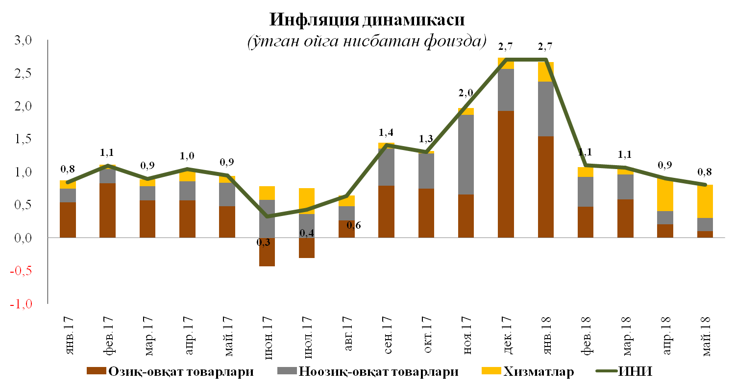
Инфляция (Истеъмол нархлар индекси)

Slide 27
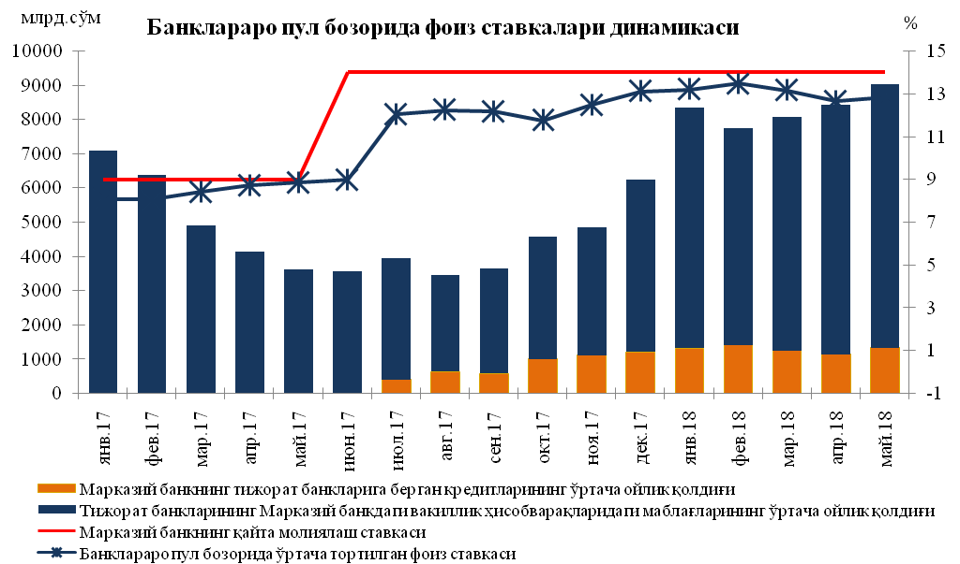
Тижорат банкларини қайта молиялаш механизми
Қайта молиялаш ставкаси - 14% (2017 йил 28 июндан)

Slide 28
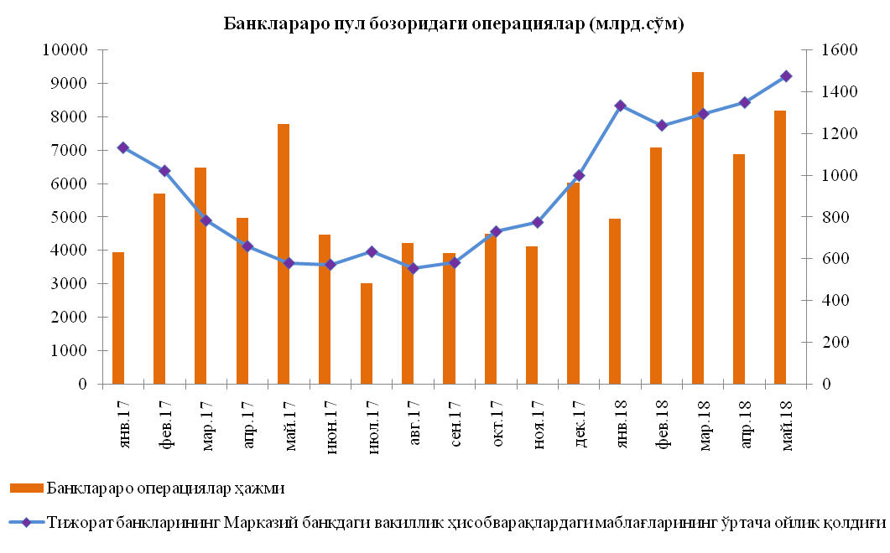
Ликвидлик тақдим этиш операциялари ва своп операциялари

Slide 29
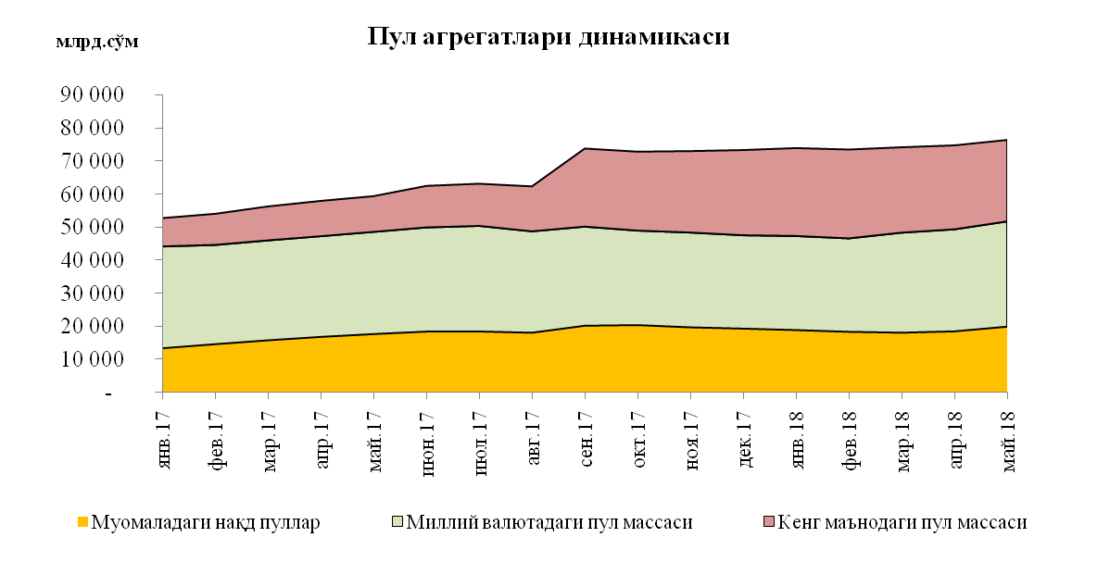
Пул агрегатлари динамикаси
 | 2017 йил январь – май | 2018 йил январь – май
Пул массаси ўсиш суръати | 13,6% | 4,2%
Муомаладаги нақд пуллар ўсиш суръати | 34,8% | 3%
Муддатли депозитлар ўсиш суръати: | 15% | 22%
аҳоли | 15% | 18%
- хўжалик субъектлари | 16% | 27%

Slide 30
Мажбурий заҳира талаблари такомиллаштирилди
Мажбурий заҳиралашнинг янги тартиби: (жорий йилнинг 1 июнидан кучга кирди)
Мажбурий заҳиралар жалб қилинган мажбурият ва депозитлар валютасида мос равишда миллий ва хорижий валютада амалга оширилади;
Мажбурий захирага тортиладиган базага жисмоний шахслар депозитлари киритилди;
Ўртачалаш коэффиенти амалиётга киритилди (мажбурий резервларнинг ўртачалаштирилган миқдори Марказий банкдаги вакиллик ҳисобварағида қолдирилади).

Slide 31
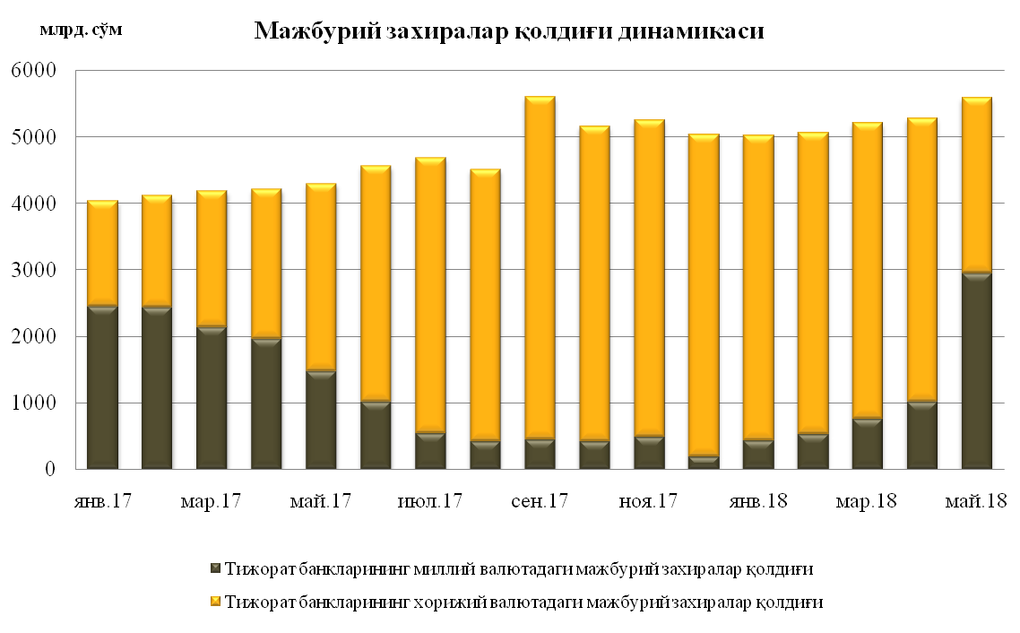

Slide 32
Банкларора пул бозорининг электрон савдо платформаси
(2018 йил 1 апрелдан)
Пул бозорида ресурсларини ягона тизим орқали жалб қилиш ва жойлаштириш
Фоиз ставкалари даражасини аниқлаш
Бозордаги талаб ва таклифни кузатиб бориш
Онлайн савдоларни ўтказиш имкониятлари

Slide 33
Институционал жиҳатдан ривожланиш
Иқтисодиётда инфляцион жараёнларни ўрганиш жорий этилди
  Республика ҳудудларида нархлар ўзгаришини аниқлаш бўйича кузатишлар ташкил этилди
  Аҳоли ва тадбиркорлик субъектларининг инфляцион кутилмалари баҳолаш бўйича сўровлар ўтказилиши йўлга кўйилди
Тадқиқотлар ва прогнозлаш базаси такомиллаштирилди
  Инфляция ва асосий макроиқтисодий кўрсаткичларни прогнозлаш бўйича моделлар ишлаб чиқилди
  Статистик маълумотлар базаси такомиллаштирилмоқда

Slide 34
Шаффофликни ошириш ва комуникацион канални такомиллаштириш
Шаффофликни ошириш мақсадида Халқаро валюта жамғармасининг ахборотларни тарқатиш тизими доирасида тегишли маълумотлар веб саҳифада жойлаштирилмоқда;
Коммуникация канали самарадорлиги ошириш мақсадида пресс-релизлар, шарҳлар ва ОАВда интервьюлар ташкил этилмоқда;
ХВФ ва хорижий марказий банклар (Швейцария, Козоғистон, Қирғизистон ва б.) билан амалий ҳамкорлик кенгаймоқда ва бошқалар.

Slide 35
Инфляцион таргетлаш режимини жорий қилиш бўйича мавжуд хатарлар ва чекловлар

Slide 36
Инфляцион таргетлаш режимини жорий қилиш бўйича мавжуд хатарлар ва чекловлар
Инфляцияга номонетар омиллар таъсирининг устун даражада эканлиги:
  маъмурий тартибга солинадиган нархларнинг сақланиб қолиши;
  маҳаллий бозорларнинг монополлашганлиги;
  инфляциянинг импорт қилиниши;
  ишлаб чиқариш самарадорлигининг пастлиги;
  энергия сарфининг юқорилиги;
  инфратузилманинг яхши ривожланмаганлиги ва бошқалар.

Slide 37
Инфляцион таргетлаш режимини жорий қилиш бўйича мавжуд хатарлар ва чекловлар
  Молия секторининг институционал жиҳатдан суст ривожланганлиги;
  Яширин иқтисодиётда катта ҳажмдаги нақд пул маблағлари айланмасининг мавжудлиги;
  Давлат қарз мажбуриятларининг муомалада мавжуд эмаслиги;
  Экспорт таркиби ва иқтисодиётга валюта тушумлари динамикаси;
  Давлат бюджетининг ижроси;
  Умумиқтисодий, солиқ-бюджет ва пул-кредит сиёсатининг ўзаро мувофиқ тарзда олиб борилиши.

Slide 38
Эътиборингиз учун рахмат!

